Slide 1
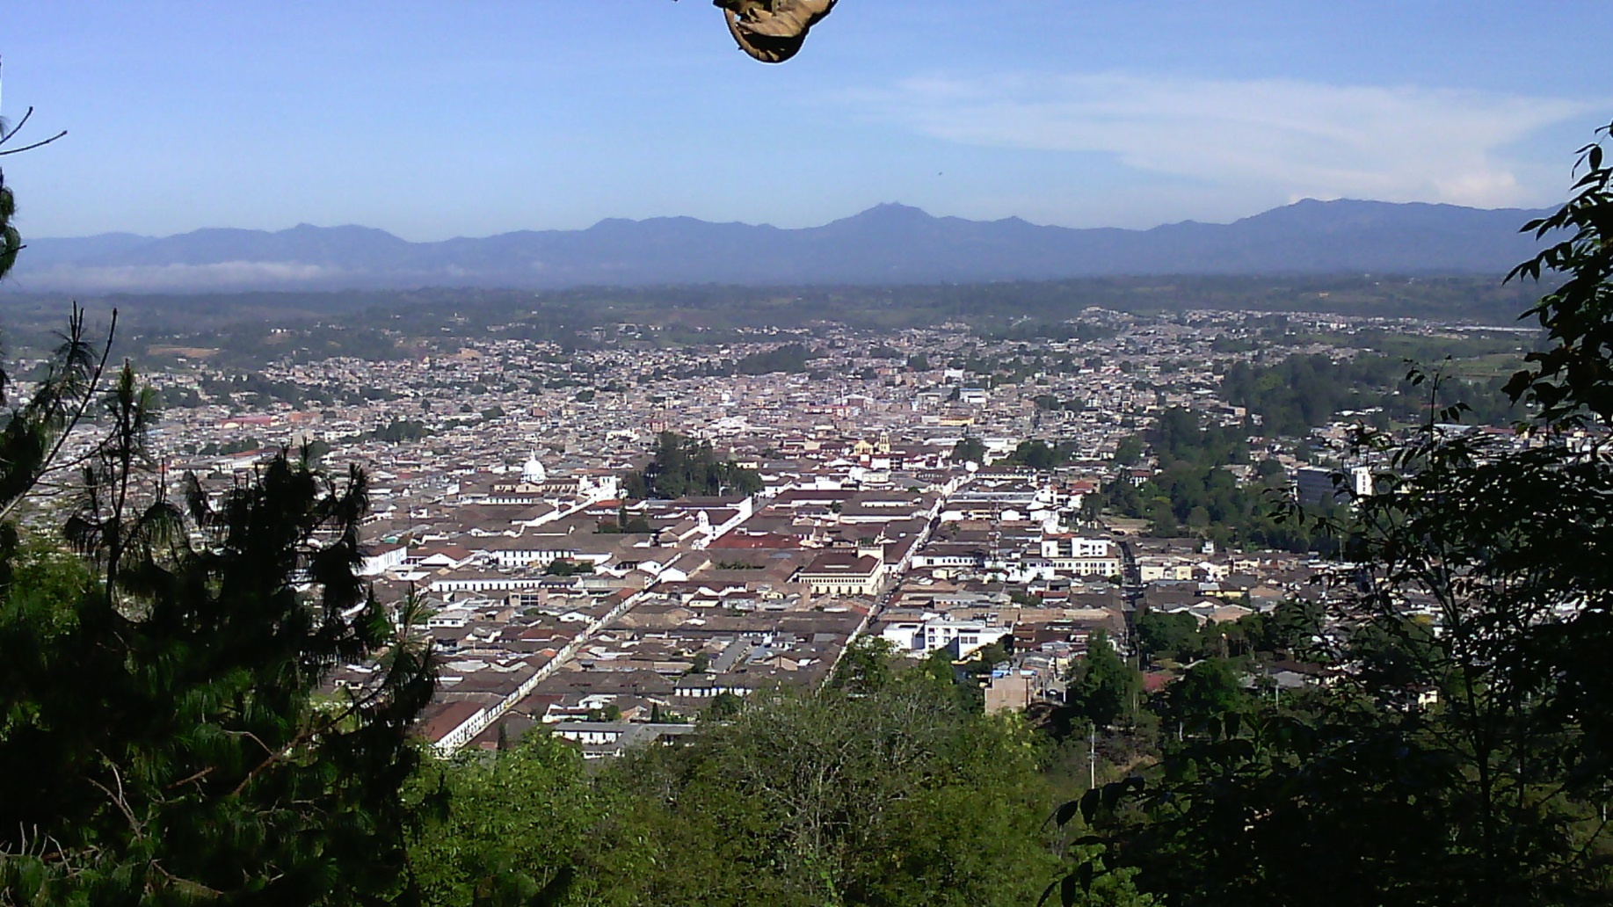
PLAN DE DESARROLLO - VIVE EL CAMBIO
LINEA ESTRATEGICA -POPAYAN ECOEFICIENTE
PROGRAMA GESTION AMBIENTAL DEL TERRITORIO

Slide 2
Nuestro Reto
Promover un modelo de ciudad Sostenible, Emprendedora, Competitiva y Segura, abierta y propositiva a la innovación y a las nuevas tecnologías, en la que sus habitantes se preparan para responder a los retos que implica el liderazgo académico, político, cultural y económico en la región, en el país y a nivel internacional.

Slide 3
Que hemos adelantado
La implementación del Sistema integral de Gestión ambiental Municipal
Comercialización de productos netamente de nuestro Municipio invitando a consumir lo nuestro, son 30 productores organizados en una red (Justo Pipián) , capacitados por Emprendimiento para fortalecer y consolidar su plan de negocio
Recuperación de suelos a través de abonos orgánicos mineralizados - producción más limpia y sana.
Transversal a ello se trabaja el plan de gestión integral de residuos sólidos- Popayán me pertenece Limpia.
Inclusión de recicladores buscando dignificar su trabajo - Implementación de una planta para la obtención de postes a base de plástico reciclado.

Slide 4
Que cambio estamos generando
Activar nuestra economía
Posicionamiento Turístico
Consumir lo nuestro
Cultura de reciclaje llevado a la transformación de la materia prima (plástico – material vegetal de galerías).

Slide 5
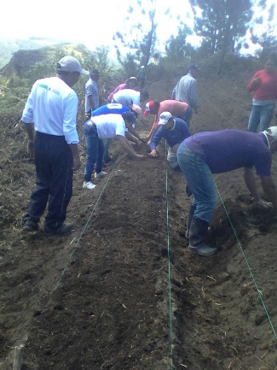
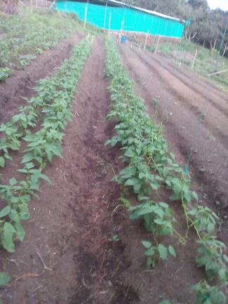
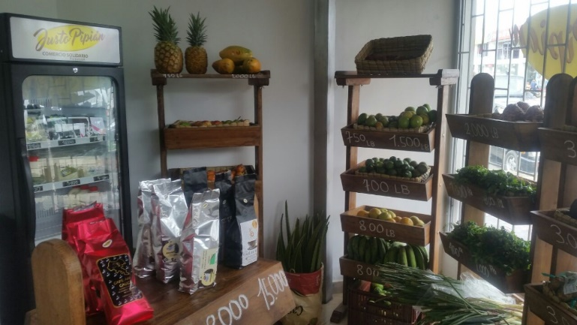
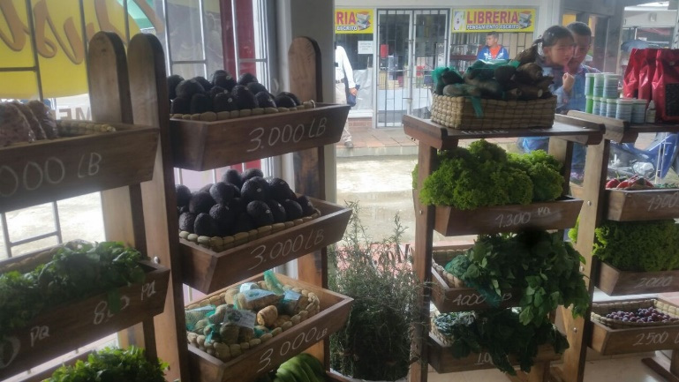
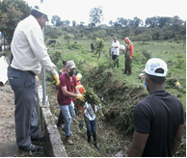
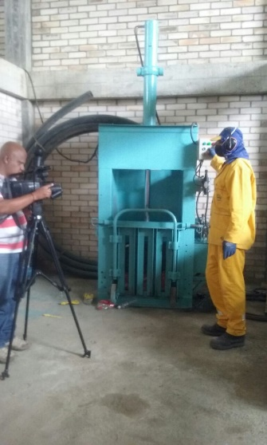
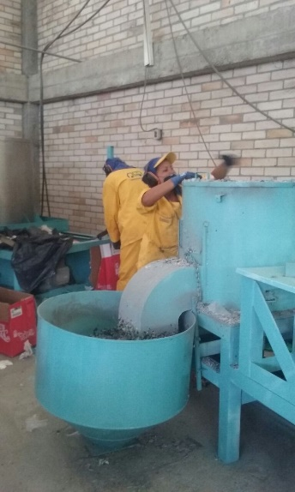
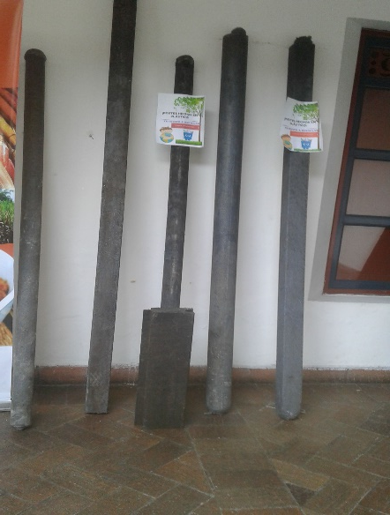
Banco de imágenes

Slide 6
GRACIAS
Los esperamos en nuestra semana mayor
Equipo Vive el Cambio: Por un Popayán con desarrollo económico, incluyente y competitivo -
Eco-eficiente

